Slide 1


BÀI
11

Slide 2


BIỆT ĐỘI CỨU HỎA

Slide 3







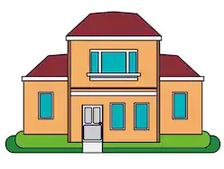





Luật chơi - Cách chơi
Có một ngôi nhà trong thành phố bị cháy. Hãy dập tắt đám cháy bằng cách giơ tay nhanh nhất để chọn hình ảnh tương ứng với các bước cứu hỏa và vượt qua các câu hỏi được đưa ra.

Slide 4



Những phương án nào sau đây là đúng để thêm trang tính
vào bảng tính?
A. Nháy chuột vào nút phía dưới trang tính.
B. Trong thẻ Insert chọn lệnh Table trong nhóm lệnh Tables.
C. Nháy nút phải chuột lên tên trang tính và chọn Insert / Worksheet.
D. Trong thẻ Home, chọn lệnh Insert / Worksheet.
+
Đáp án: A, C và D

Slide 5
Có thể đổi tên một trang tính bằng những cách nào sau đây?
A. Nháy chuột vào tên trang tính rồi nhập tên mới.
B. Nháy nút phải chuột vào tên trang tính và chọn Rename
rồi nhập tên mới.
C. Nháy đúp chuột vào tên trang tính rồi nhập tên mới.
D. Chọn lệnh File / Save As.
Đáp án: B và C

Slide 6
Phương án nào sau đây dùng để xóa một trang tính?
A. Nháy chuột vào tên trang tính rồi nhấn phím Delete.
B. Nháy nút phải chuột vào tên trang tính và chọn Delete.
C. Nháy đúp chuột vào tên trang tính rồi chọn Delete.
D. Trong thẻ Home, chọn lệnh Delete / Delete Sheet trong nhóm lệnh Cells.
Đáp án: B và D

Slide 7
Cảm ơn các em đã giúp đội cứu hỏa dập tắt được đám cháy!
“PHÒNG CHÁY CHỮA CHÁY LÀ TRÁCH NHIỆM CỦA MỖI NGƯỜI, MỖI NHÀ”

Slide 8
HÌNH THÀNH KIẾN THỨC

Slide 9

Phần mềm nào là phần mềm trình chiếu?
A. Microsoft Word
B. Mozilla Firefox
C. Microsoft PowerPoint
D. Microsoft Excel

Slide 10
BÀI
11

Slide 11

Giờ ra chơi các bạn An, Minh và Khoa trao đổi về dự án Trường học xanh mà các bạn đang thực hiện.
An: Việc khảo sát, thu thập thông tin và tính toán cho dự án đã xong. Bây giờ nhóm mình cần làm một bài báo cáo kết quả.
Minh: Nhóm mình nên sử dụng phần mềm trình chiếu để tạo bài báo cáo.
Khoa: Bài trình chiếu báo cáo cần có trang tiêu đề, mỗi trang nội dung nên có tiêu đề trang để giúp người nghe nhanh chóng hiểu được chủ đề và nội dung trình bày.
Minh: Sử dụng cấu trúc phân cấp sẽ làm cho bố cục của bài báo cáo được mạch lạc rõ ràng.
An: Hay quá! Chúng ta phân công nhau làm từng phần việc nhé

Slide 12
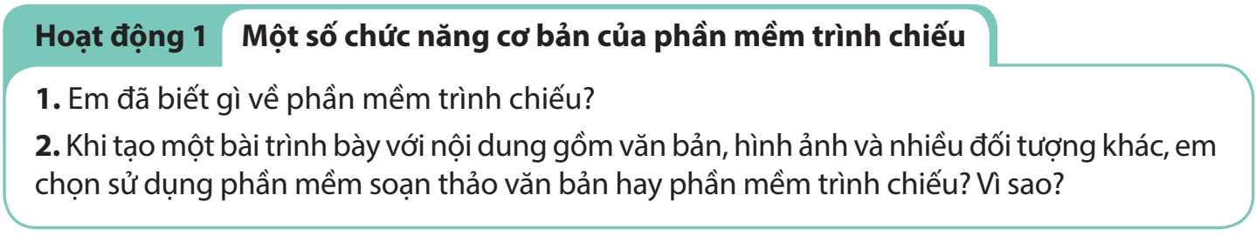
1. MỘT SỐ CHỨC NĂNG CƠ BẢN CỦA PHẦN MỀM TRÌNH CHIẾU
Câu 1: Em đã biết gì về phần mềm trình chiếu?
Phần mềm trình chiếu là phần mềm được thiết kế để cho phép người sử dụng trình bày thông tin như văn bản, hình ảnh, âm thanh và video dưới hình thức trình chiếu một cách hấp dẫn và hiệu quả.

Slide 13
Câu 2: Khi tạo một bài trình bày với nội dung gồm văn bản, hình ảnh và nhiều đối tượng khác, em chọn sử dụng phần mềm soạn thảo văn bản hay phần mềm trình chiếu? Vì sao?
Khi tạo một bài trình bày với nội dung gồm văn bản, hình ảnh và nhiều đối tượng khác, em chọn sử dụng phần mềm trình chiếu vì trình bày bằng các trang chiếu có thể thêm hiệu ứng, hình ảnh, video, âm thanh để giúp bài trình bày của mình đẹp và bắt mắt hơn.

Slide 14
Em hãy nêu các chức năng cơ bản của phần mềm trình chiếu?
Phần mềm trình chiếu thường có một số chức năng cơ bản sau:
• Tạo bài trình chiếu lưu trên máy tính dưới dạng tập tin. Chức năng này bao gồm soạn thảo, chỉnh sửa, định dạng văn bản. Mỗi bài trình chiếu gồm một hay nhiều trang chiếu (slide) được đánh số thứ tự. Thông tin trên mỗi trang có thể là văn bản, âm thanh, hình ảnh, biểu đồ hay video.
• Trình chiếu nội dung các trang chiếu lên màn hình hoặc màn chiếu rộng bằng máy chiếu (projector). Phần mềm trình chiếu có các hiệu ứng động, hiệu ứng chuyển trang làm cho nội dung trình bày thêm sinh động và hấp dẫn. Phần mềm trình chiếu thường được sử dụng để tạo bài trình chiếu phục vụ hội thảo, hội nghị, dạy học, quảng cáo, tạo các phần mềm giải trí như album với các hiệu ứng hoạt hình ảnh, ca nhạc,...).

Slide 15


A. Phần mềm trình chiếu thường được sử dụng để tạo bài trình chiếu phục vụ hội nghị, dạy học, quảng cáo,…
Trong các phát biểu sau, phát biểu nào đúng, phát biểu nào sai?
B. Phần mềm trình chiếu có chức năng tạo bài trình chiếu và lưu dưới dạng tệp.
C. Có thể nhập và xử lí văn bản, hình ảnh trên các trang chiếu.
D. Chức năng chính của phần mềm trình chiếu là tính toán tự động
Đúng: A, B, C
Sai: D

Slide 16


- Phần mềm trình chiếu có các hiệu ứng làm cho nội dung trình bày thêm sinh động và hấp dẫn.
- Phần mềm trình chiếu thường được sử dụng để tạo bài trình chiếu phục vụ hội thảo, hội nghị, dạy học, quảng cáo,…
Qua bài tập trên, theo em phần mềm trình chiếu có những ưu điểm nổi bật nào?

Slide 17
BÀI 11. TẠO BÀI TRÌNH CHIẾU
1. Một số chức năng cơ bản của phần mềm trình chiếu
- Phần mềm trình chiếu có hai chức năng cơ bản là tạo bài trình chiếu và trình chiếu.
- Phần mềm trình chiếu có các hiệu ứng làm cho nội dung trình bày thêm sinh động và hấp dẫn.
- Phần mềm trình chiếu thường được sử dụng để tạo bài trình chiếu phục vụ hội thảo, hội nghị, dạy học, quảng cáo,…

Slide 18
Ghi nhớ:
- Phần mềm trình chiếu có hai chức năng cơ bản là tạo bài trình chiếu và trình chiếu.
- Phần mềm trình chiếu có các hiệu ứng làm cho nội dung trình bày thêm sinh động và hấp dẫn.
- Phần mềm trình chiếu thường được sử dụng để tạo bài trình chiếu phục vụ hội thảo, hội nghị, dạy học, quảng cáo,…

Slide 19
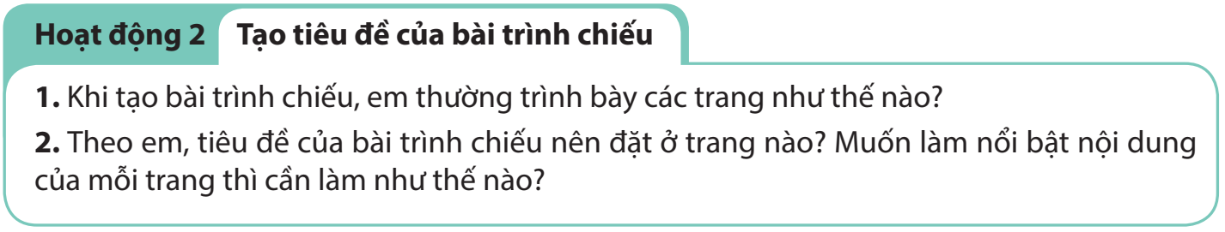
2. TIÊU ĐỀ CỦA BÀI TRÌNH CHIẾU

Slide 20
Câu 1. Khi tạo bài trình chiếu, em thường trình bày các trang như thế nào?
Câu 2. Theo em, tiêu đề của bài trình chiếu nên đặt ở trang nào? Muốn làm nổi bật nội dung của mỗi trang thì cần làm như thế nào?
Khi tạo bài trình chiếu, em thường đánh số thứ tự các trang. Bài trình chiếu có trang tiêu đề nêu tên chủ đề chính và các trang nội dung để triển khai ý.
Theo em, tiêu đề của bài trình chiếu nên đặt ở trang đầu tiên. Muốn làm nổi bật nội dung của mỗi trang thì nên sắp xếp bố cục cho hợp lí và rõ ràng.

Slide 21
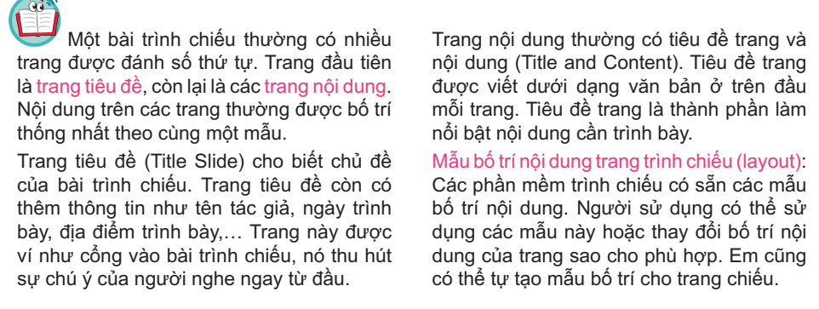
- Trang đầu tiên là trang tiêu đề, còn lại là các trang nội dung.
- Trang tiêu đề (Title slide) cho biết chủ đề của bài trình chiếu.
- Trang nội dung thường có tiêu đề trang và nội dung (Title and Content). Tiêu đề trang được viết dưới dạng văn bản ở trên đầu mỗi trang.
- Mẫu bố trí nội dung trang trình chiếu (layout): Các phần mềm trình chiếu có sẵn các mẫu bố trí nội dung.

Slide 22
Ghi nhớ:
- Bản trình chiếu thường có trang đầu tiên là trang tiêu đề cho biết chủ đề của bài trình bày, tiếp theo là các trang nội dung.
- Tiêu đề trang làm nổi bật nội dung cần trình bày trong trang và được đặt trên đầu các trang nội dung.
- Các phần mềm trình chiếu có sẵn các mẫu bố trí nội dung trang chiếu để thuận tiện cho người sử dụng.

Slide 23
Phát biểu nào sau đây ‘‘không đúng’’?
A. Trang tiêu đề là trang đầu tiên và cho biết chủ đề của bài trình chiếu.
B. Các trang nội dung của bài trình chiếu thường có tiêu đề trang.
C. Tiêu đề trang giúp làm nổi bật nội dung cần trình bày của trang.
D. Các phần mềm trình chiếu không có sẵn các bố trí.

Slide 24

Em hãy so sánh hai cách trình bày dự án Trường học xanh sau và cho biết cách trình bày nào dễ hiểu hơn?
Cách 1
Dự án trường học xanh
Ý tưởng
Vai trò của cây xanh
Đề xuất dự án
Kế hoạch
Khảo sát thực tế
Thực hiện
Phân công trồng và chăm sóc cây
Thời gian
Kết quả dự kiến
Kết luận
Cách 2
Dự án trường học xanh
1. Ý tưởng
Vai trò của cây xanh
Đề xuất dự án
2. Kế hoạch
2.1. Khảo sát thực tế
2.2. Thực hiện
Phân công trồng và chăm sóc cây
Thời gian
2.3. Kết quả dự kiến
3. Kết luận

Slide 25
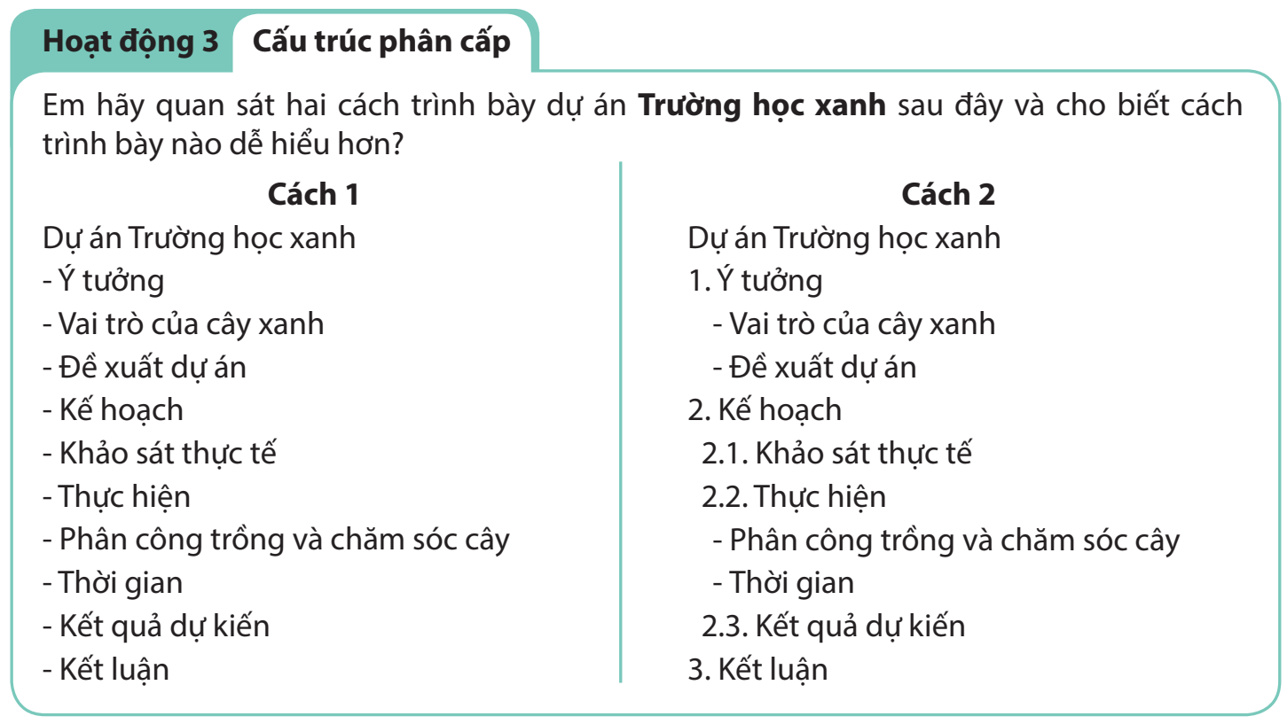
3. CẤU TRÚC PHÂN CẤP
hình thức trình bày theo cấu trúc phân cấp.
 Là một cấu trúc gồm danh sách nhiều cấp
 Giúp truyền tải thông tin một cách mạch lạc, dễ hiểu và dễ quản lí.

Slide 26
3. Cấu trúc phân cấp
- Cấu trúc phân thường được dùng trong soạn thảo văn bản, tạo bài trình chiếu…
- Cấu trúc này giúp cho bài trình chiếu có bố cục mạch lạc, dễ hiểu , giúp truyền tải thông tin và quản lí nội dung tốt hơn.

Slide 27
- Cấu trúc phân cấp (hay danh sách kí hiệu đầu dòng nhiều cấp) thường được dùng trong soạn thảo văn bản, tạo bài trình chiếu, … Đây là một công cụ giúp làm cho nội dung trình bày có bố cục mạch lạc, dễ hiểu, giúp truyền tải thông tin và quản lí nội dung tốt hơn.

Slide 28
? Câu nào sau đây ‘‘sai’’ khi nói về cấu trúc phân cấp?
A. Là cấu trúc gồm danh sách nhiều cấp.
B. Giúp làm cho nội dung cần trình bày có bố cục mạch lạc dễ hiểu.
C. Cấu trúc này gồm một chuỗi các đấu đầu dòng ngang cấp nhau.
D. Cấu trúc này được sử dụng nhiều trong soạn thảo văn bản, tạo bài trình chiếu.

Slide 29
LUYỆN TẬP
Trang chiếu được sử dụng để giới thiệu một chủ đề và định hướng cho bài trình bày được gọi là:
A. Trang tiêu đề
B. Trang nội dung
C. Trang trình bày bảng
D. Trang trình bày đồ họa

Slide 30
Các mẫu tạo sẵn bố cục nội dung có thể được sử dụng cho một bài trình chiếu gọi là:
A. Trình chiếu
B. Mẫu bố trí
C. Mẫu kí tự
D. Mẫu thiết kế

Slide 31
Em hãy đánh dấu X vào cột Đúng/Sai tương ứng
Phát biểu | Đúng | Sai
a. Phần mềm trình chiếu giúp người sử dụng tạo các bài trình chiếu một cách thuận tiện.
b. Một bài trình chiếu thường có trang tiêu đề và các trang nội dung.
c. Trong bài trình chiếu, trang tiêu đề không cần thiết.
d. Nội dung trang chiếu có thể là văn bản, hình ảnh, đồ họa, tệp âm thanh hay tệp video,…
e. Cấu trúc phân cấp giúp làm cho nội dung cần trình bày có bố cục mạch lạc, dễ hiểu.
f. Không thể thay đổi kí hiệu hay số thứ tự đầu dòng.

Slide 32
4. Thực hành: Tạo bài trình chiếu có tiêu đề, cấu trúc phân cấp.
Nhiệm vụ:
- Tạo bài trình chiếu báo cáo kết quả thực hiện dự án Trường học xanh của nhóm.
- Bài trình chiếu có trang tiêu đề, các trang nội dung có tiêu đề trang.
- Bài trình chiếu sử dụng cấu trúc phân cấp
- Lưu tập trình chiếu với tên Truonghocxanh.pptx
Hoạt động nhóm đôi: 2 bạn/ máy tính phối hợp cùng thực hành các nội dung.

Slide 33
4. THỰC HÀNH:
TẠO BÀI TRÌNH CHIẾU CÓ TIÊU ĐỀ, CẤU TRÚC PHÂN CẤP
Nhiệm vụ
Tạo bài trình chiếu báo cáo kết quả thực hiện dự án Trường học xanh của nhóm.
- Bài trình chiếu có trang tiêu đề, các trang nội dung có tiêu đề trang.
- Bài trình chiếu sử dụng cấu trúc phân cấp.
- Lưu tập trình chiếu với tên Truonghocxanh.pptx.
Hướng dẫn
a. Tạo bài trình chiếu
- Mở tệp bảng tính THXanh.xlsx.
- Tạo trang tính mới có tên là 6. Hoàn thiện.
- Chọn trang tính 5. Tổng kết và sao chép nội dung vào trang tính 6. Hoàn thiện.
- Sửa tên các dòng đầu của trang tính như Hình 10.6

Slide 34
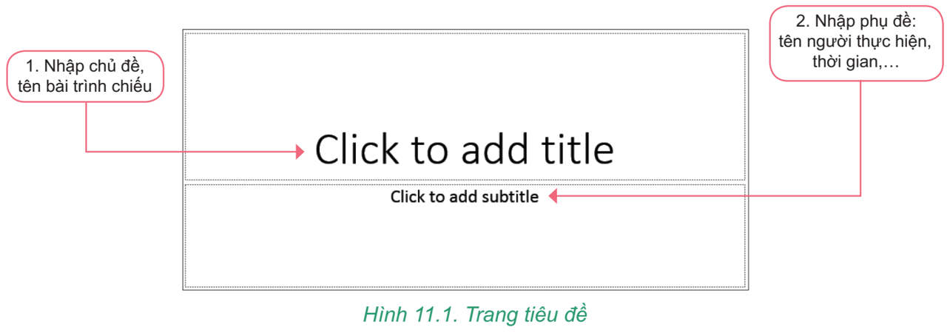
a. Tạo bài trình chiếu
Bước 1. Khởi động PowerPoint. Phần mềm tự động tạo một bài trình chiếu mới.
Trang đầu tiên là trang tiêu đề.

Slide 35
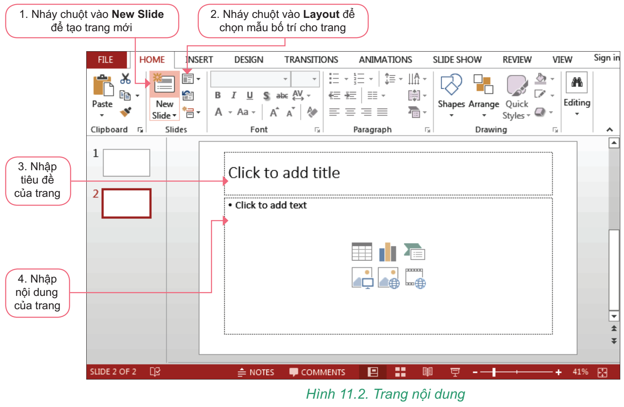
Bước 2. Tạo các trang nội dung theo các bước như trong Hình 11.2.

Slide 36
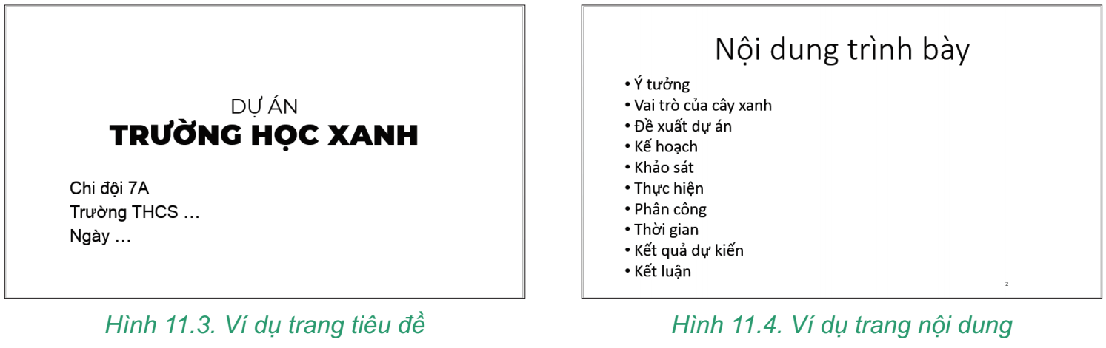
Các trang chiếu sau khi nhập nội dung có thể như Hình 11.3, Hình 11.4.

Slide 37
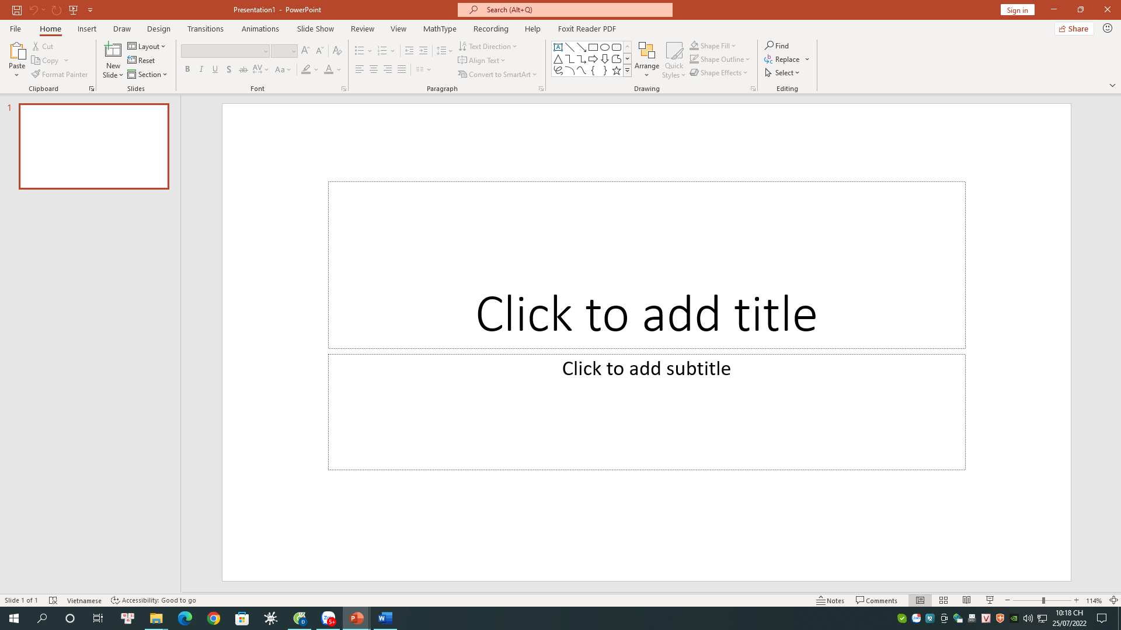
Bước 1. Khởi động Powerpoint xuất hiện giao diện như hình vẽ
Nhập chủ đề tên bài trình chiếu
Nhập phụ đề tên người thực hiện
Trang tiêu đề

Slide 38
Dự án Trường học xanh
Chi đội 7A
Trường THCS Minh Đức
Ngày 20/02/2023
Kết quả sau khi làm xong bước 1

Slide 39
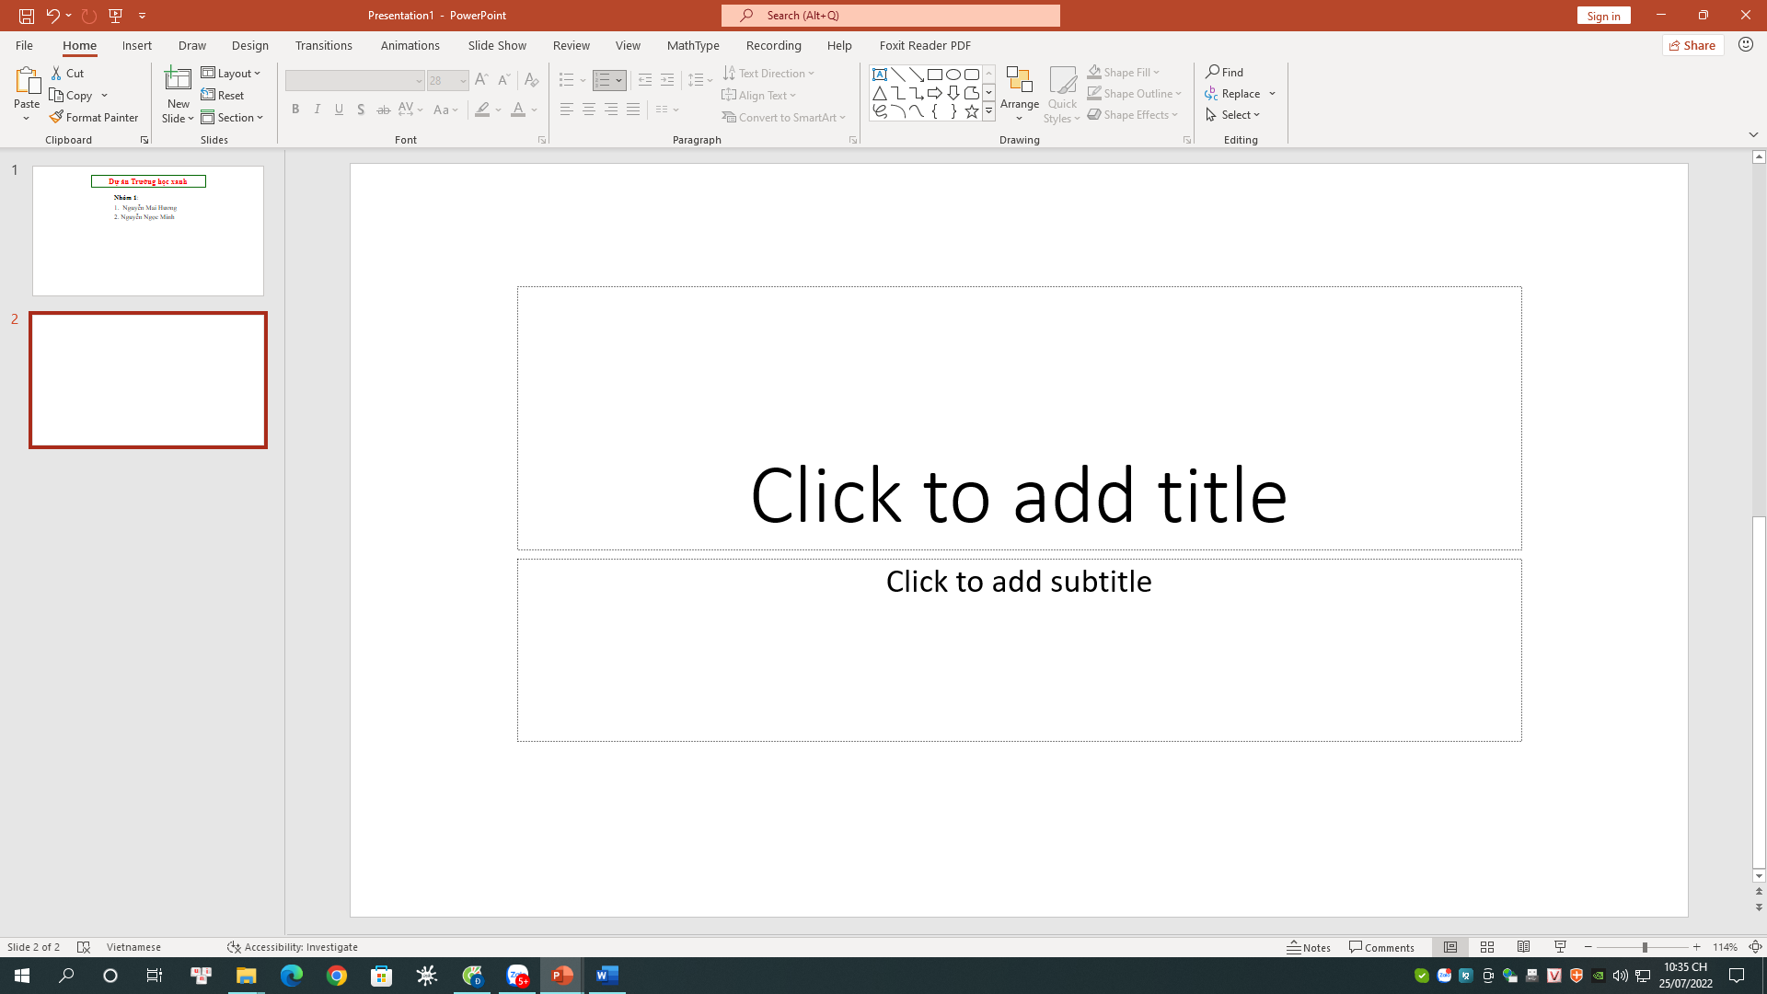
Bước 2: Tạo các trang nội dung theo các bước như hình 11.2
2. Nháy chuột vào Layout để chọn mẫu bố trí cho trang.
1. Nháy chuột vào New slide để tạo trang mới.
3. Nhập tiêu đề của trang.
4. Nhập Nội dung của trang.

Slide 40
Nội dung trình bày
Ý tưởng
Vai trò của cây xanh
Đề xuất dự án
Kế hoạch
Khảo sát thực tế
Thực hiện
Phân công trồng và chăm sóc cây
Thời gian
Kết quả dự kiến
Kết luận
Kết quả sau khi làm xong bước 2

Slide 41
b. Tạo cấu trúc phân cấp
Bước 1: Đặt con trỏ soạn thảo ở đầu dòng cần tạo cấu trúc phân cấp (nếu cần tạo cấu trúc phân cấp giống nhau cho nhiều dòng em chọn đồng thời các dòng đó).
Bước 2:
Chọn lệnh Increase List Lever (hoặc nhấn phím Tab) để tăng bậc phân cấp.
Chọn lệnh Decrease List Lever (hoặc nhấn phím Tab) để giảm bậc phân cấp.

Slide 42
Nội dung trình bày
Ý tưởng
Vai trò của cây xanh
Đề xuất dự án
Kế hoạch
Khảo sát thực tế
Thực hiện
Phân công trồng và chăm sóc cây
Thời gian
Kết quả dự kiến
Kết luận
Ý tưởng
Vai trò của cây xanh
Đề xuất dự án
Kế hoạch
Khảo sát thực tế
Thực hiện
Phân công trồng và chăm sóc cây
Thời gian
Kết quả dự kiến
Kết luận
Bước 1
Bước 2

Slide 43


Lưu ý: Phần mềm trình chiếu có sẵn các kí hiệu đầu dòng, em có thể tùy ý thay đổi màu hoặc các kí hiệu đầu dòng thành số thứ tự hay kí hiệu khác.
Bước 1: Đặt con trỏ soạn thảo ở đầu dòng cần thay đổi kí hiệu (nếu cần thay đổi giống nhau cho nhiều dòng em chọn đồng thời các dòng đó).
Bước 2:
Chọn Home nháy chuột vào mũi tên bên phải lệnh Bullets hoặc Numbering
Chọn lệnh Bullet and Numbering để mở hộp thoại Bullet and Numbering
Chọn Bulleted để thay đổi kí hiệu; chọn Numbered để đánh số thứ tự.

Slide 44
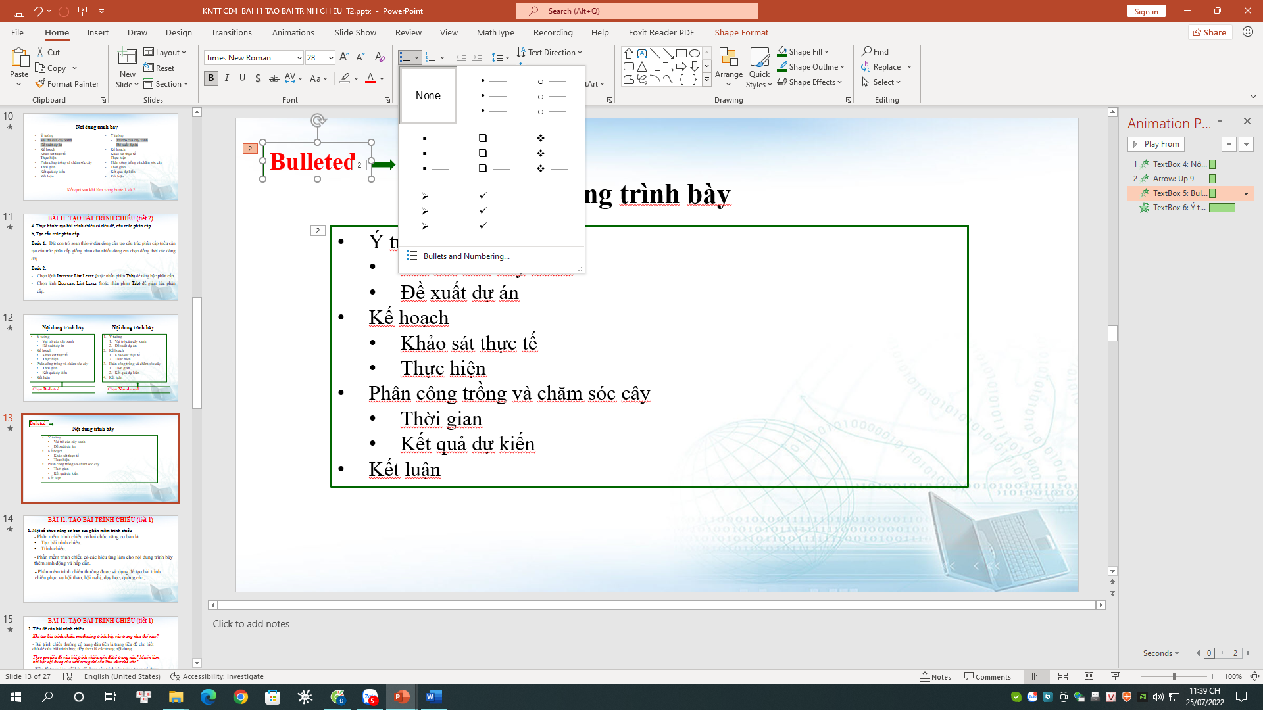
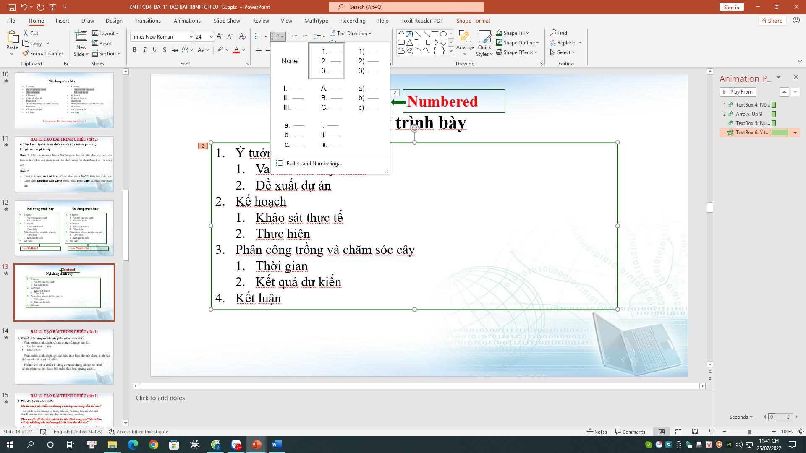
Chọn Bulleted
Chọn Numbered

Slide 45
Nội dung trình bày
Nội dung trình bày
Ý tưởng
Vai trò của cây xanh
Đề xuất dự án
Kế hoạch
Khảo sát thực tế
Thực hiện
Phân công trồng và chăm sóc cây
Thời gian
Kết quả dự kiến
Kết luận
Ý tưởng
Vai trò của cây xanh
Đề xuất dự án
Kế hoạch
Khảo sát thực tế
Thực hiện
Phân công trồng và chăm sóc cây
Thời gian
Kết quả dự kiến
Kết luận
Kết quả khi chọn Bulleted
Kết quả khi chọn Numbered

Slide 46
c. Lưu bài trình chiếu
Lưu bài trình chiếu với tên Truonghocxanh.pptx.
Bước 1: Vào File chọn Save (hoặc Save as) và chọn thư mục cần lưu trữ.
Bước 2:
- Gõ tên file: Truonghocxanh. pptx vào ô File name
- Chọn Save.

Slide 47

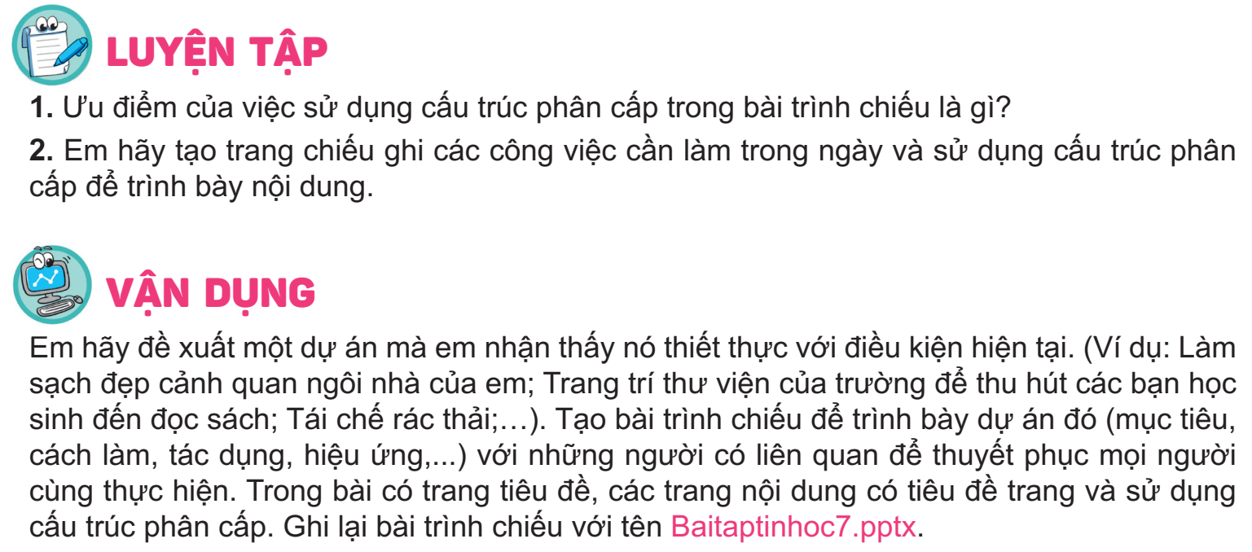
Bài tập 1: Nêu các ưu điểm khi sử dụng cấu trúc phân cấp?
- Cấu trúc phân cấp (hay danh sách kí hiệu đầu dòng nhiều cấp) thường được dùng trong soạn thảo văn bản, tạo bài trình chiếu… Đây là một công cụ giúp làm cho nội dụng trình bày có bố cục mạch lạc, dễ hiểu , giúp truyền tải thông tin và quản lí nội dung tốt hơn.

Slide 48
Bài tập 2: Em hãy tạo trang trình chiếu ghi các công việc cần làm trong ngày và sử dụng cấu trúc phân cấp để trình bày nội dung (HĐ nhóm đôi)
Các công việc cần làm trong ngày:
- Vệ sinh cá nhân.
- Ăn sáng.
- Đến trường.
- Giúp việc nhà, ăn trưa.
- Nghỉ ngơi.
- Làm bài tập.
- Chơi thể thao, xem phim.
…..

Slide 49

* Gợi ý một số dự án:
- Đổi rác thải lấy cây xanh.
- Sử dụng các nguyên liệu tái chế để làm sản phẩm thủ công.
- Giữ gìn cảnh quan ở trường học.
- Quyên góp, ủng hộ sách vở cho các bạn học sinh ở vùng cao, vùng lũ.
- Tham gia An toàn giao thông.

Slide 50
- Khi tạo tệp trình chiếu mới: vào File - New, chọn Blank Presentation.
- Ví dụ dự án: Giữ gìn cảnh quan ở trường học.

Slide 51
HĐ nhóm: GV chia lớp thành nhóm 2 hs/1 máy tính thực hành bài tập 3
Bài tập 3:
Em hãy đề xuất một dự án mà em nhận thấy nó thiết thực với điều kiện hiện tại.
Tạo bài trình chiếu để trình bày dự án đó với những người có liên quan để thuyết phục mọi người cùng thực hiện. (trong bài có trang tiêu đề, các trang nội dung có tiêu đề trang và sử dụng cấu trúc phân cấp)
3. Ghi lại bài trình chiếu với tên Baitaptinhoc7.pptx

Slide 52
DỰ ÁN TUYÊN TRUYỀN HỌC SINH THAM GIA BẢO VỆ MÔI TRƯỜNG SỐNG
1. Ý tưởng
Vai trò của môi trường trong cuộc sống.
Thực trạng việc ô nhiễm môi trường hiện nay.
Đề xuất dự án.
2. Kế hoạch
Khảo sát thực tế (lưu lại hình ảnh ô nhiễm môi trường).
Các công việc cần làm:
Dọn dẹp vệ sinh lớp học, khuôn viên trường, gia đình.
Không xả rác bừa bãi và vứt rác đúng nơi quy định.
Tiết kiệm điện nước để bảo vệ trái đất xanh.
Hạn chế sự dụng túi nilon, thay thế túi nilon bằng túi giấy, túi xách có thể tái sử dụng.
Hăng hái và tích cực tham gia vào các phong trào bảo vệ môi trường.
Trồng nhiều cây xanh.
3. Phân công
Thời gian, địa điểm, bố trí con người.
Kết quả dự kiến.
4. Kết luận

Slide 53
HƯỚNG DẪN HỌC Ở NHÀ
Em hãy tạo bài trình chiếu ghi các công việc cần làm trong ngày và sử dụng cấu trúc phân cấp để trình bày nội dung, có thêm hình ảnh minh họa.
- Chuẩn bị trước bài 12: Định dạng đối tượng trên trang chiếu

